Slide 1
flutter 개발 프로젝트 계획서

Slide 2
목차
간트차트
주제선정
요구사항 수집
기능개발(레이아웃)
기능개발(기본 기능)
기능개발(세부 기능)
테스트 및 수정사항 반영, 배포준비
최종 발표

Slide 3
간트차트(리비전1)

Slide 4
간트차트(리비전2)

Slide 5
간트차트(리비전3)

Slide 6
간트차트(리비전4)
작업률
계획

Slide 7
간트차트(리비전5)
작업률
계획

Slide 8
간트차트(리비전6)
작업률
계획

Slide 9
주제선정
주제 명 : 분리수GO
목적 : 사용자들이 다양한 쓰레기를 올바르게 분리수거할 수 있도록 돕는 서비스. 이로 인해 올바른 분리배출을 유도하고 환경보호 및 자원 재활용에 기여를 목표로함
주요기능 : 쓰레기 품목 검색 및 분리수거 방법 안내, 카테고리별 분리수거 정보 제공

Slide 10
주제선정
타겟 사용자 및 시장조사
주요 타켓층
1인가구, 자취생, 신혼부부 및 경험이 많지 않거나 헷갈리는 경우가 많은 사용자
시장조사
- 국내 폐기물 처리 시장은 2025년 약 24조 원 규모로 급성장 중이며, 쓰레기 배출 및 분리수거 관련 서비스에 대한 수요가 꾸준히 증가하고 있고, 친환경 앱 시장 자체도 빠르게 성장하고 있음

Slide 11
주제선정
프로젝트 목표
모든 연령층이 직관적으로 이해하고 사용할 수 있도록, 쉽고 간단한 UI/UX를 제공하는 분리수거 안내 앱을 개발할 계획
사용자가 3번 이내의 터치로 원하는 분리수거 정보를 찾을 수 있도록 앱을 설계 목표

Slide 12
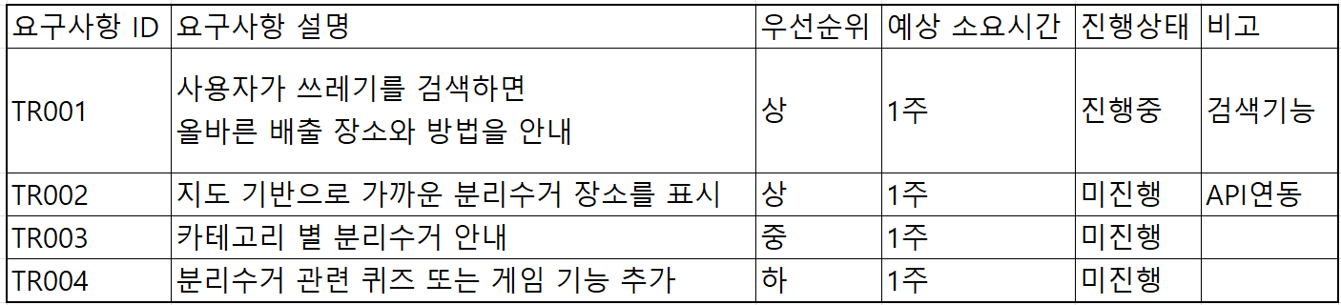
요구사항(리비전1)

Slide 13
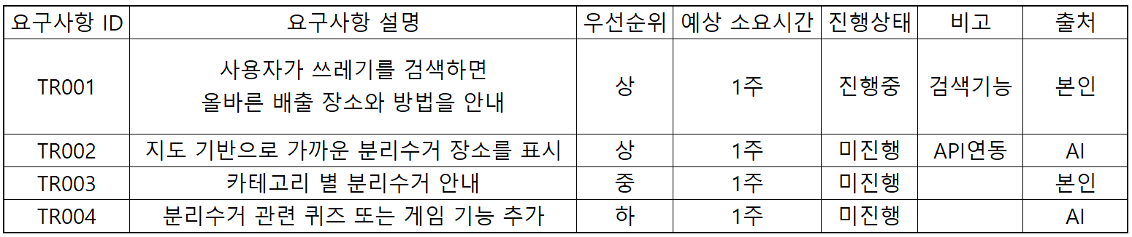
요구사항(리비전2)

Slide 14
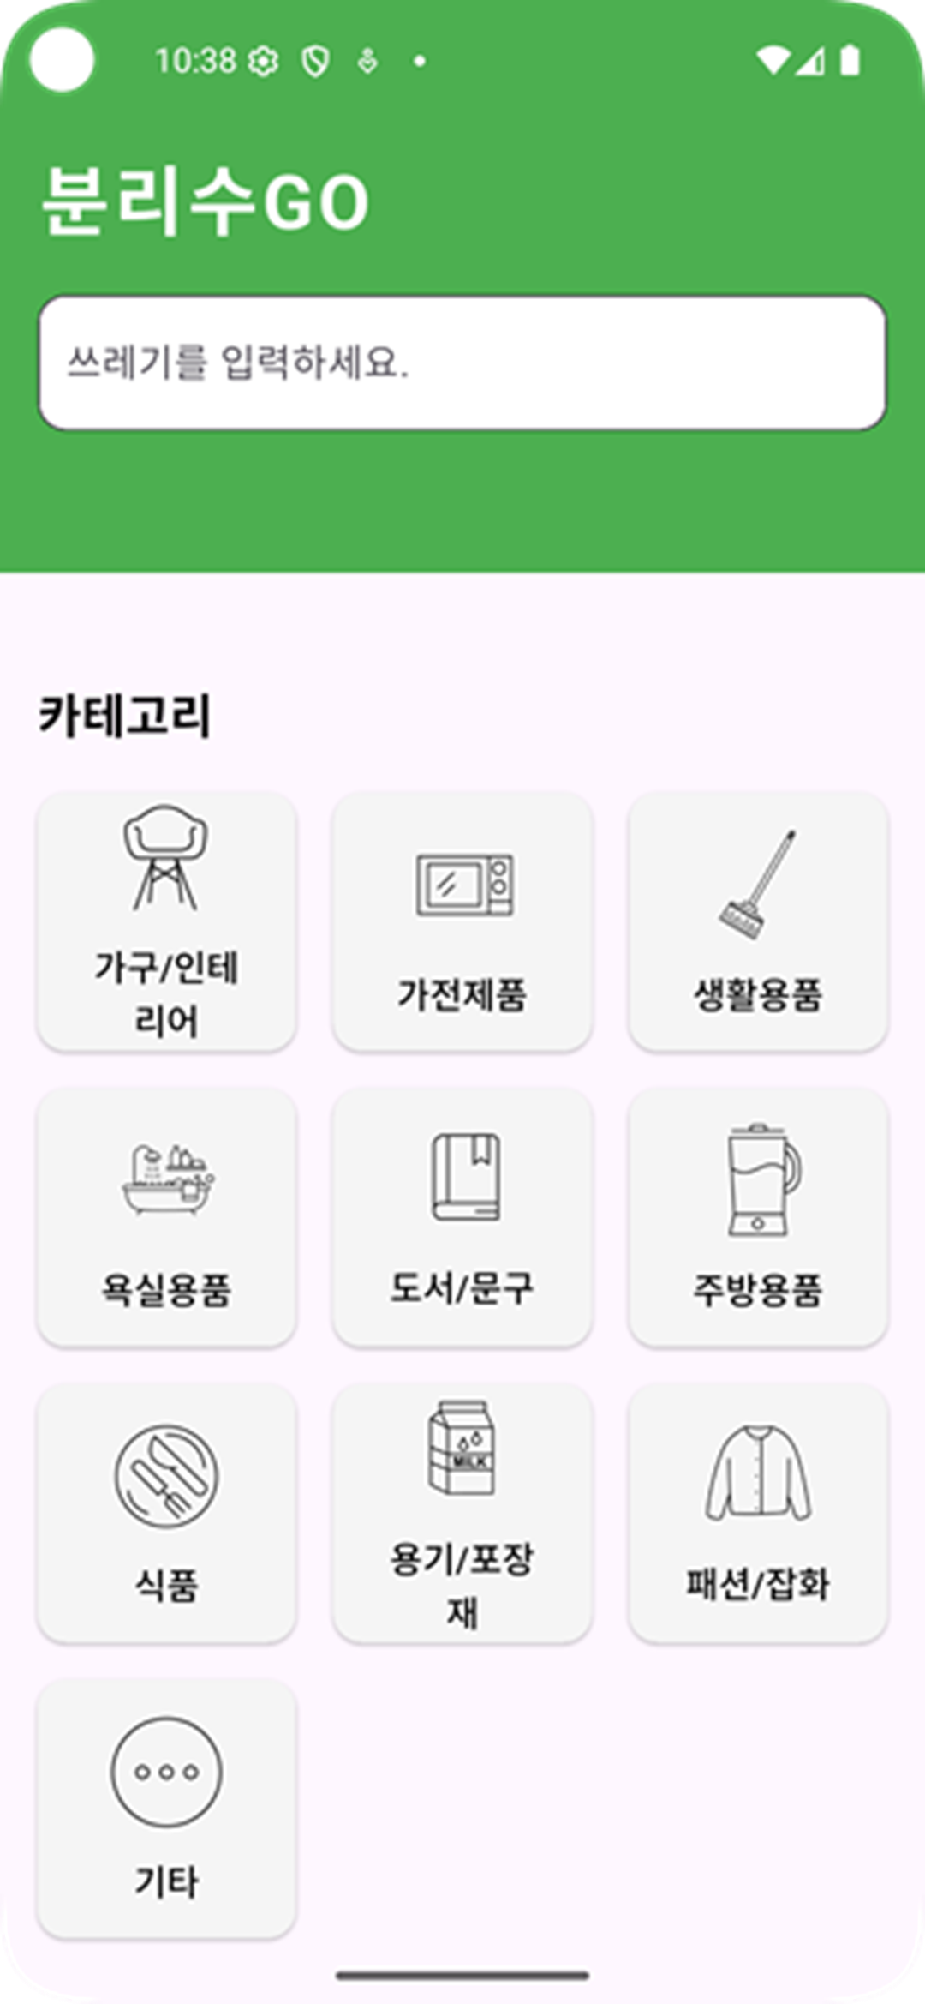
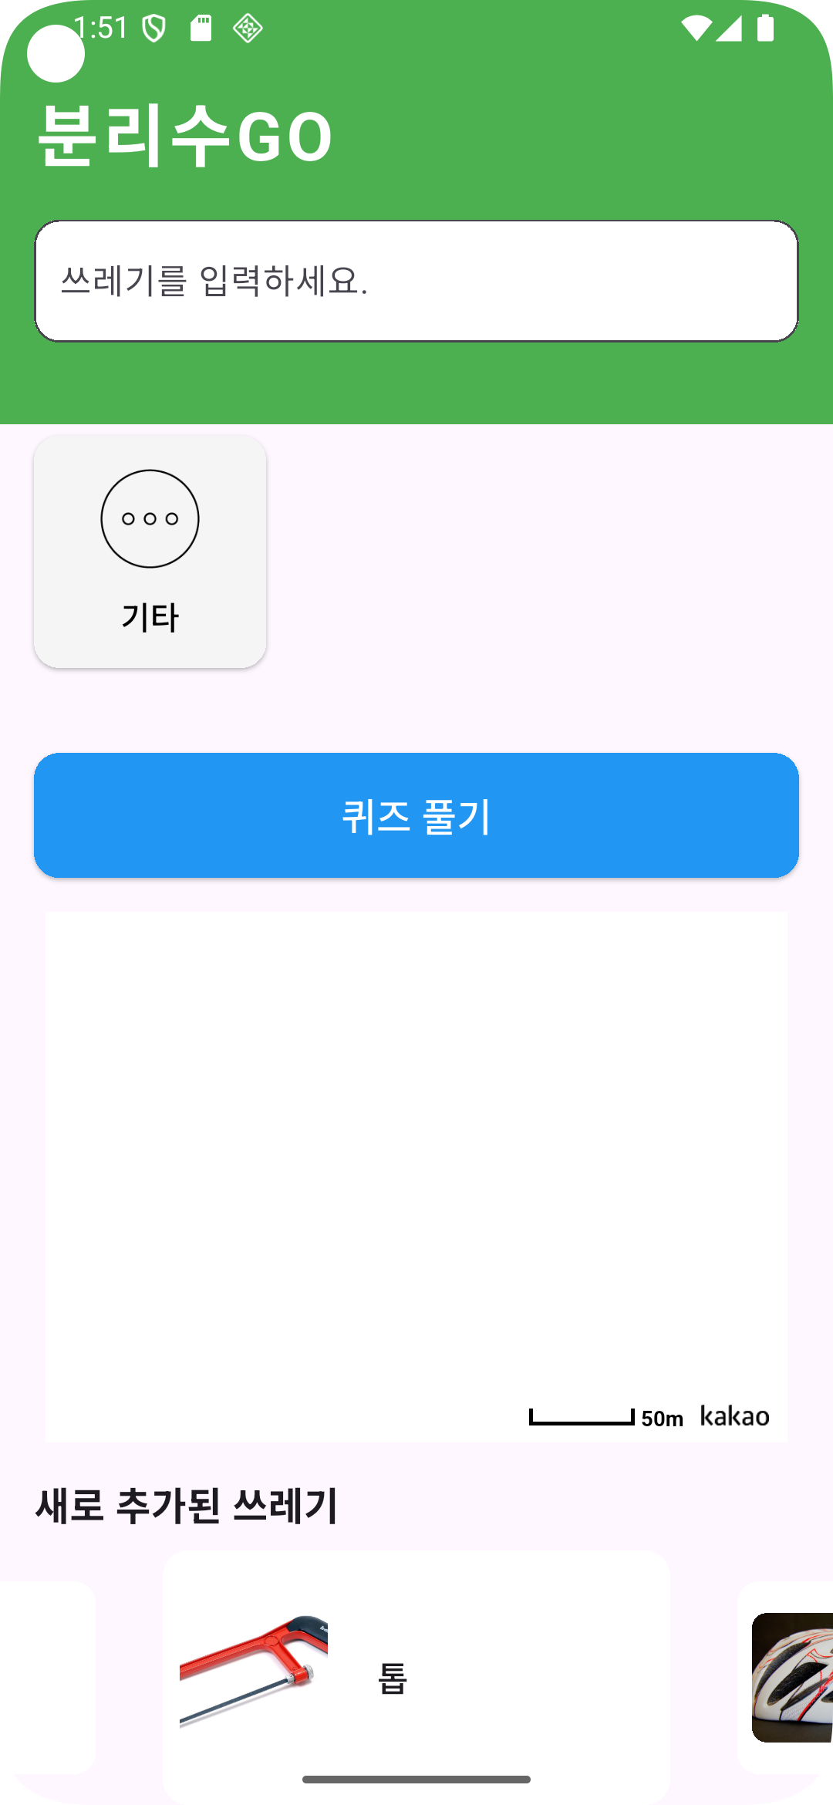
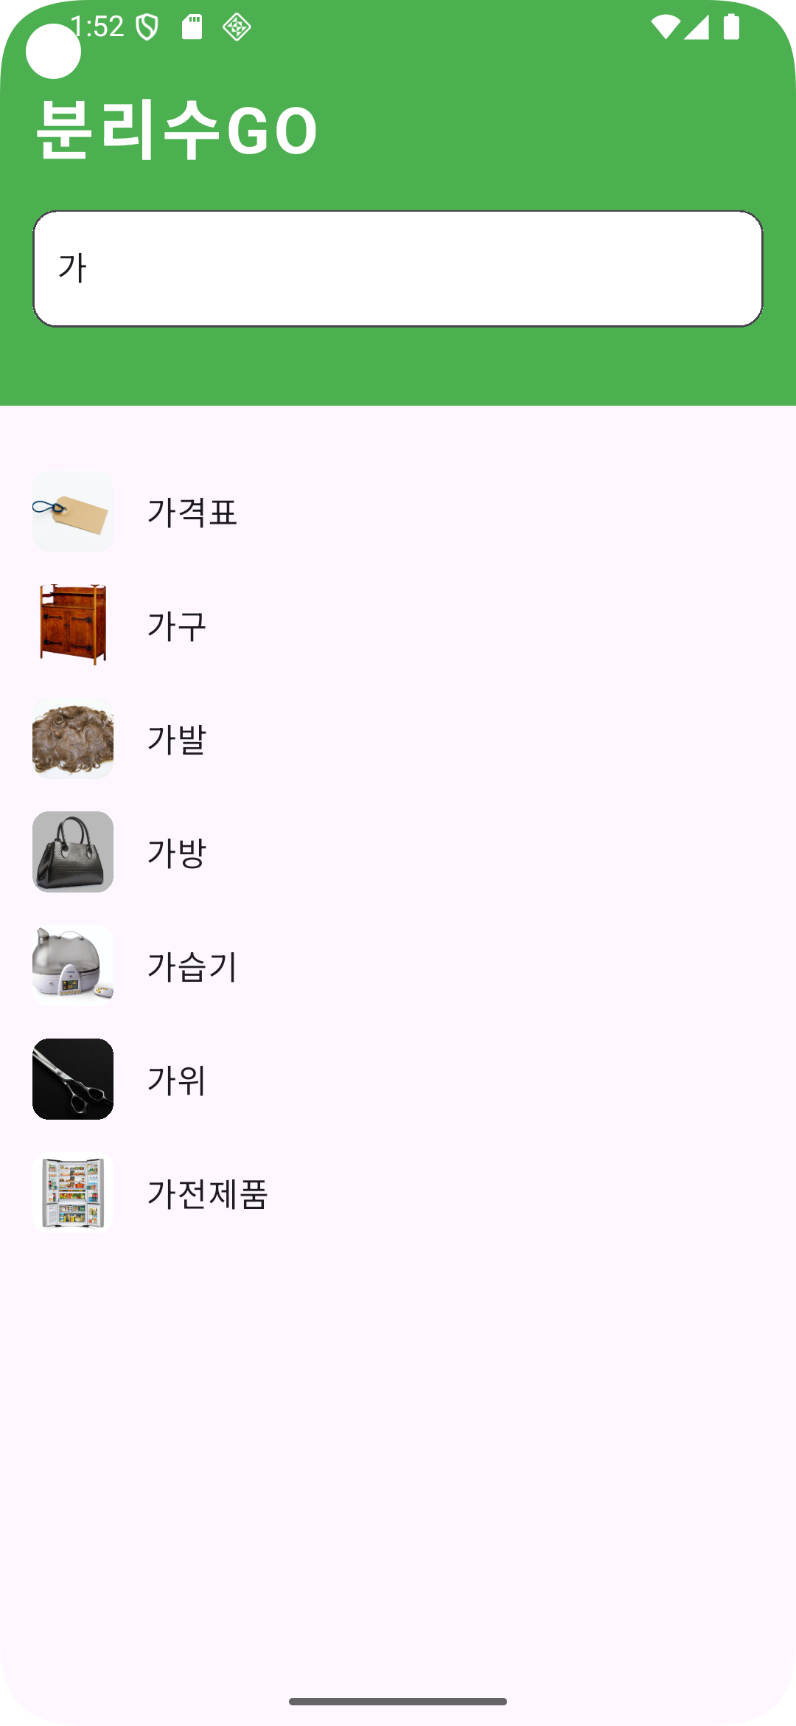
기능개발(레이아웃)
<홈 화면>
<홈 화면>
<검색 화면>

Slide 15
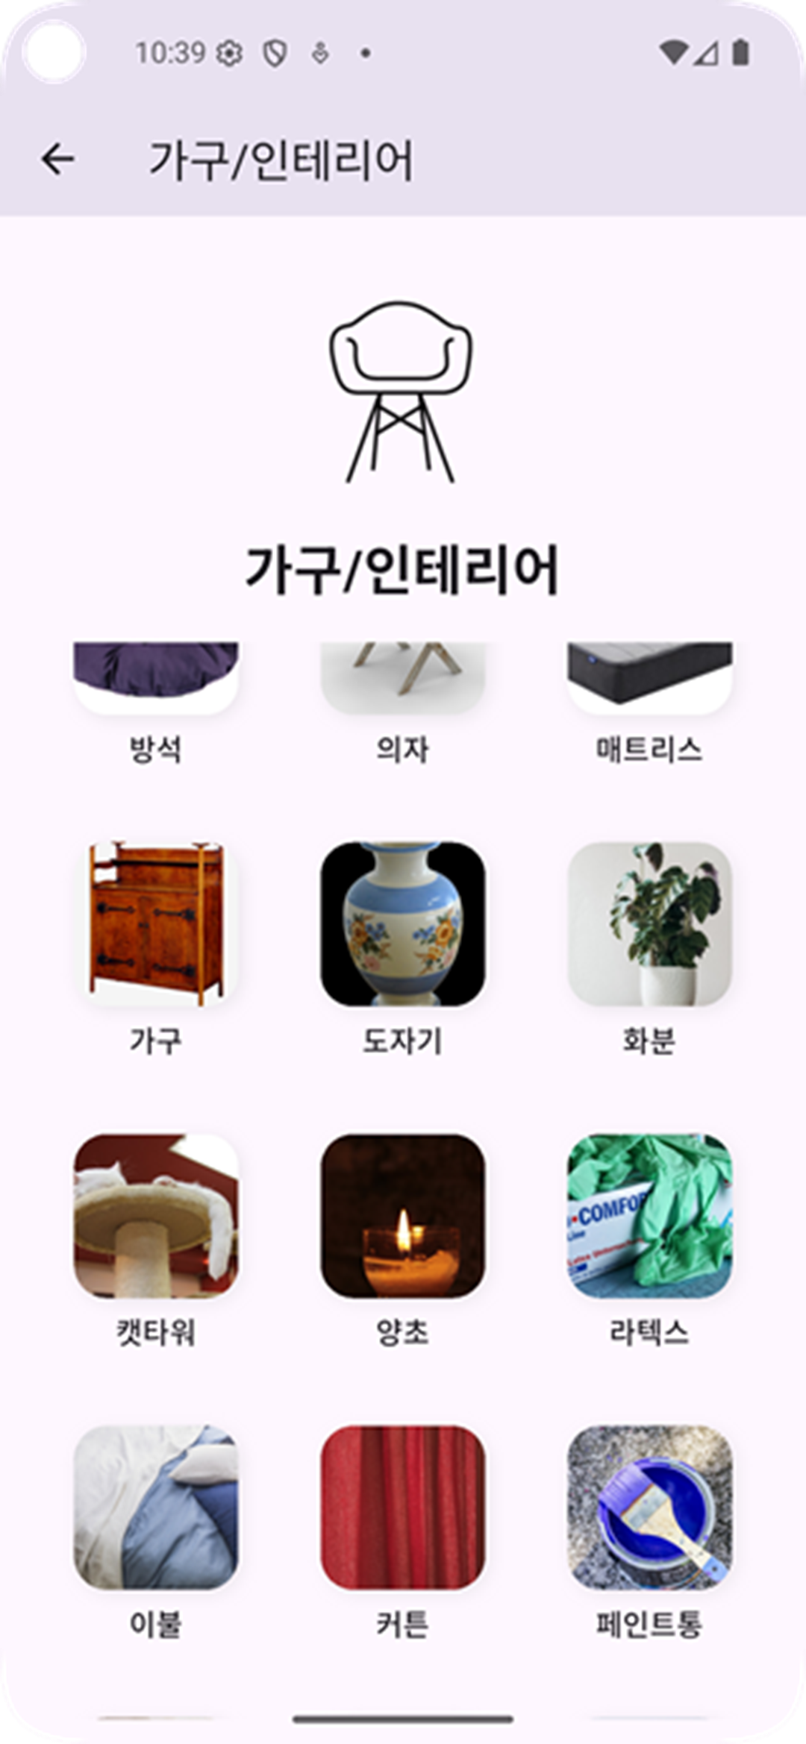
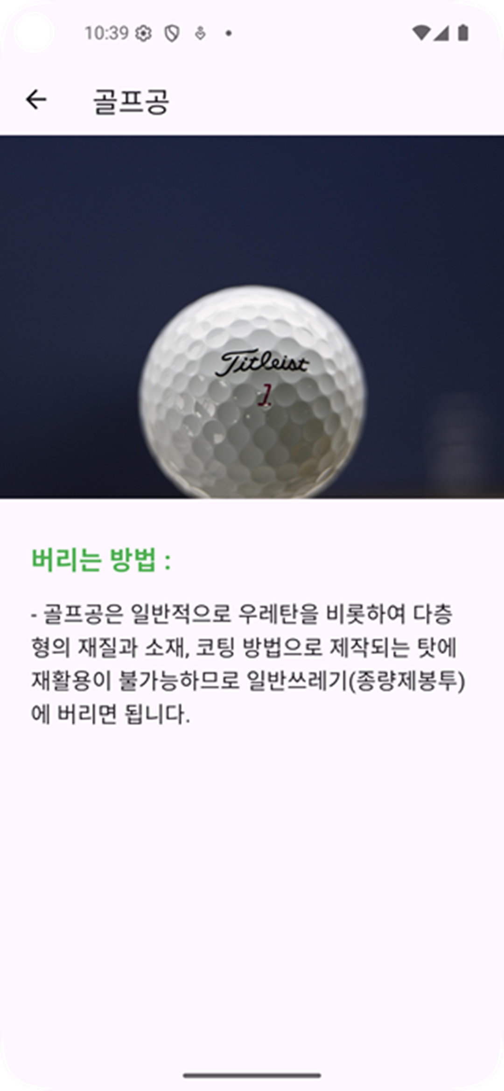
기능개발(레이아웃)
<상세 화면>
<카테고리 화면>

Slide 16
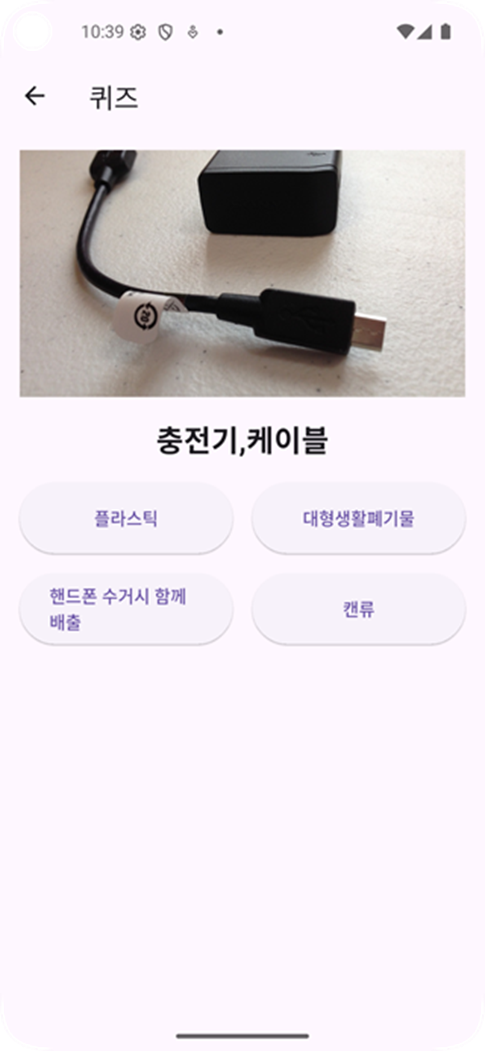
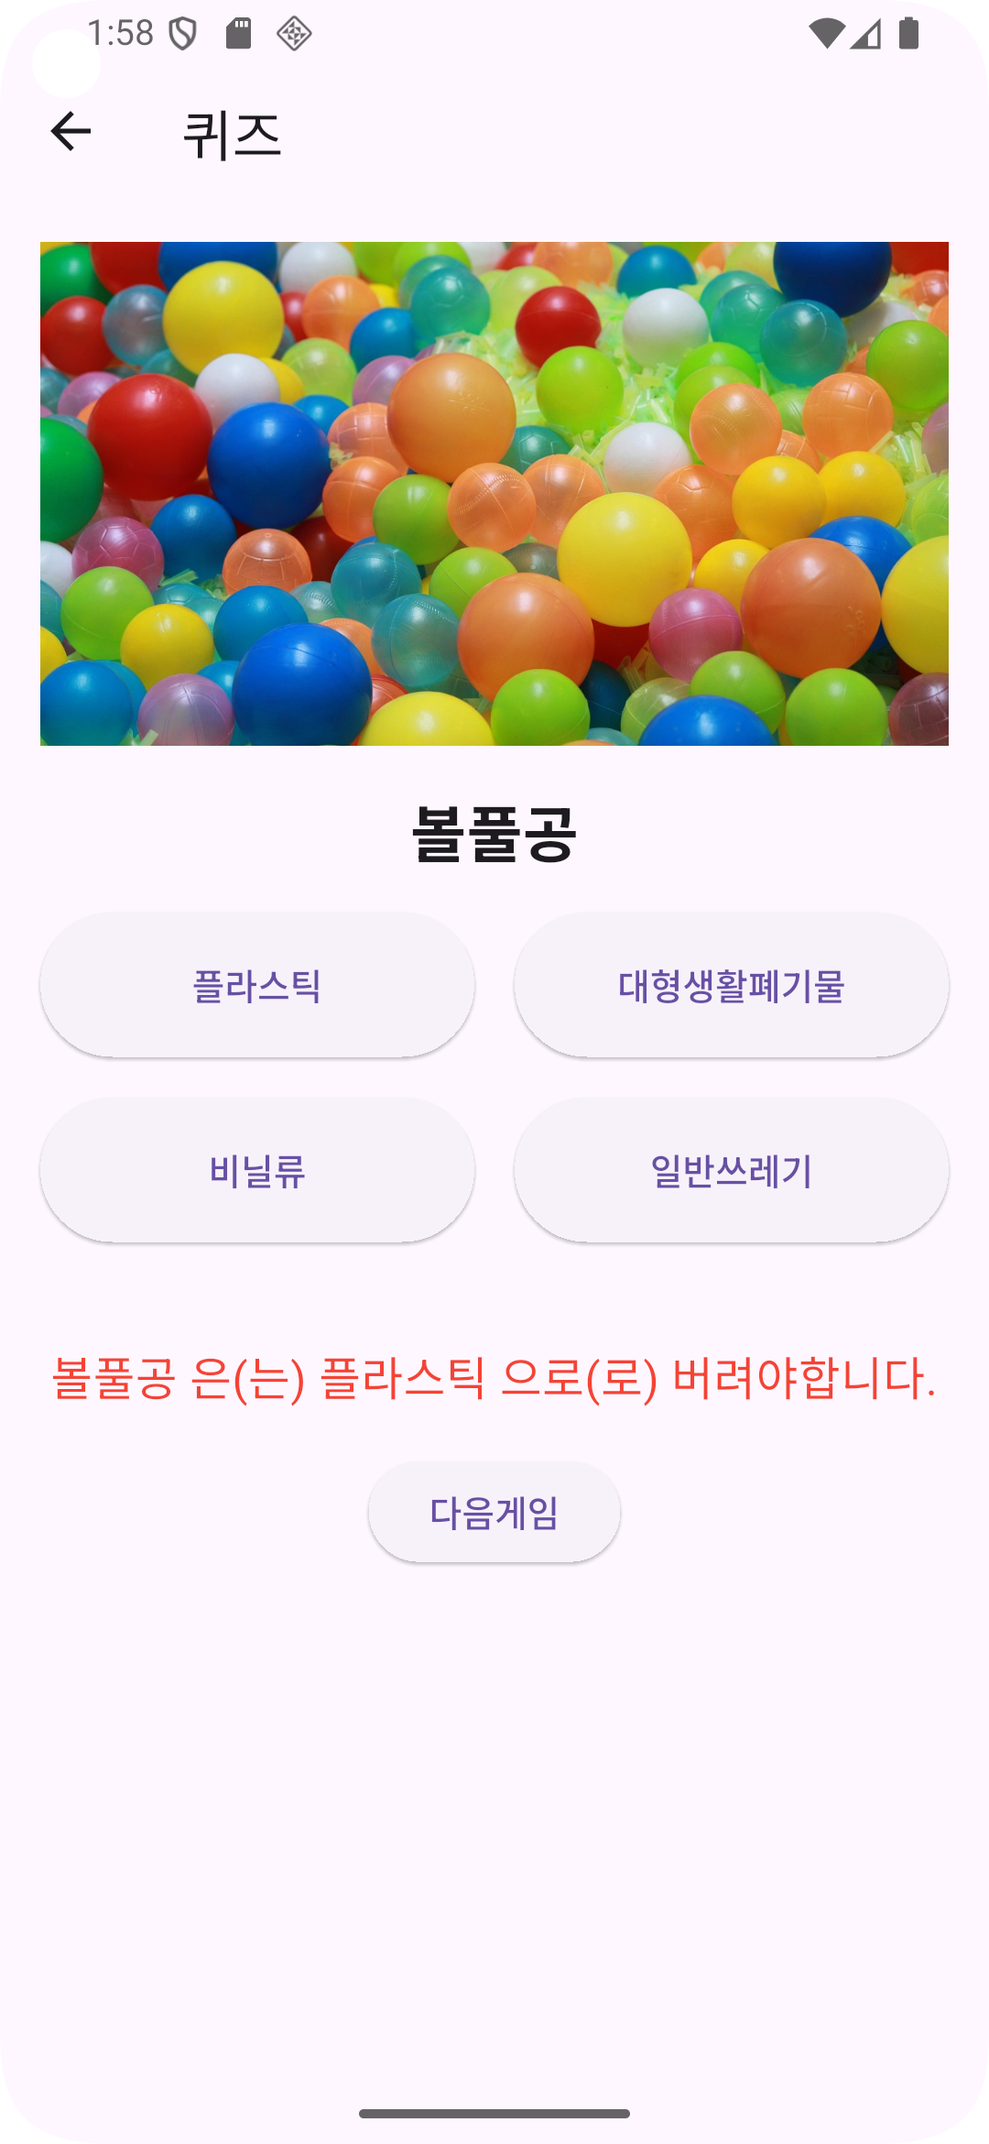
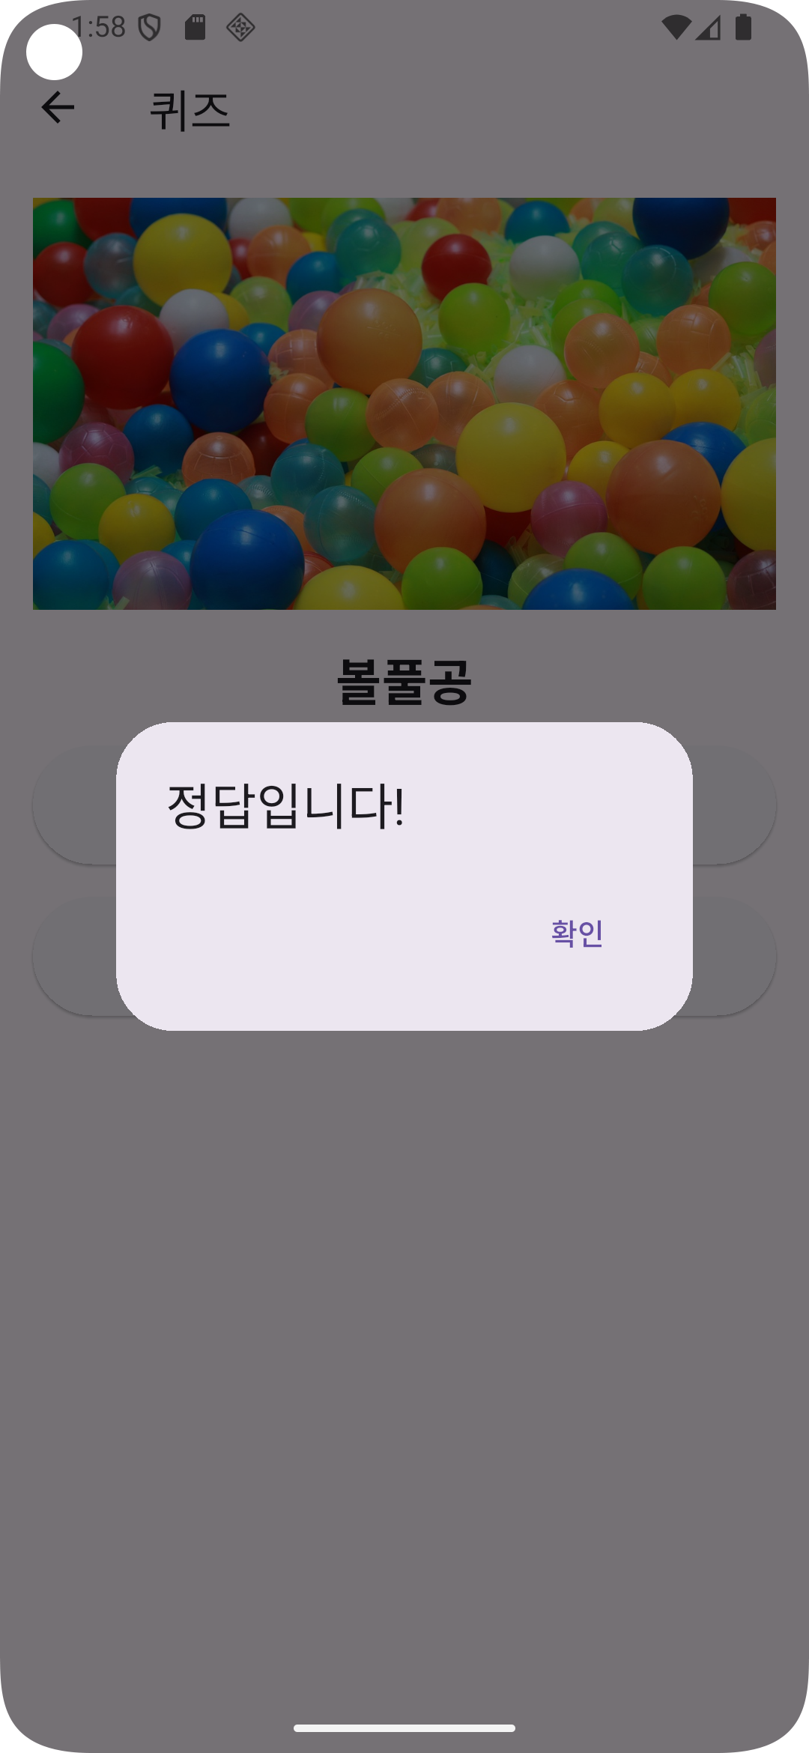
기능개발(레이아웃)
<퀴즈 화면>
<퀴즈 화면>
<퀴즈 화면>

Slide 17
기능개발(기본기능) - 화면전환

Slide 18
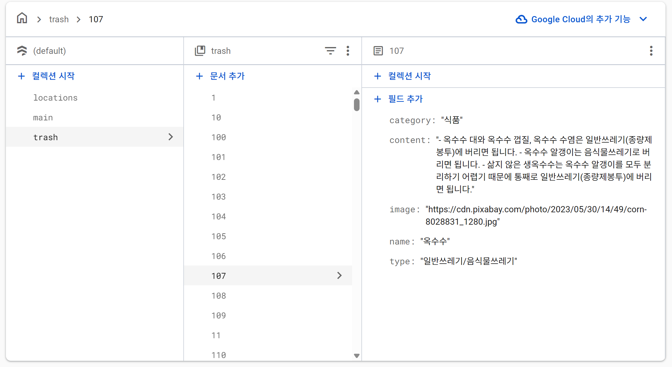
기능개발(기본기능) – DB연동

Slide 19
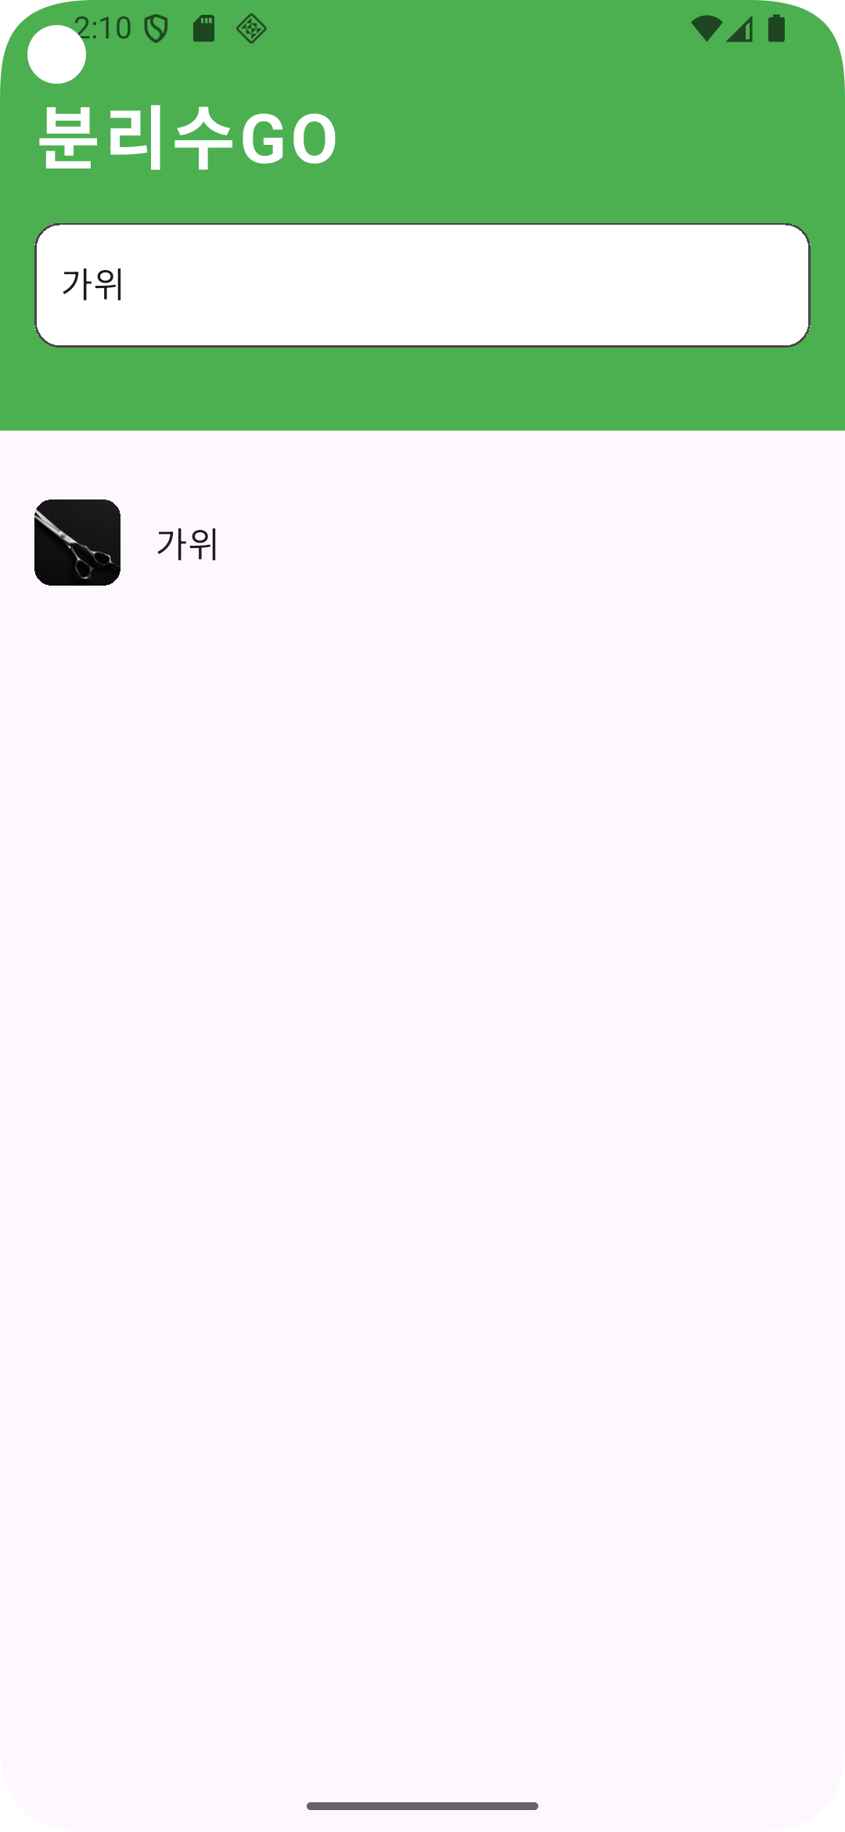
기능개발(세부기능) - 검색어

Slide 20
기능개발(세부기능) - 퀴즈

Slide 21
기능개발(세부기능) - 지도

Slide 22
코드

